Slide 1
Vai mūsu dzīve ir atkarīga no dokumentiem?

Slide 2
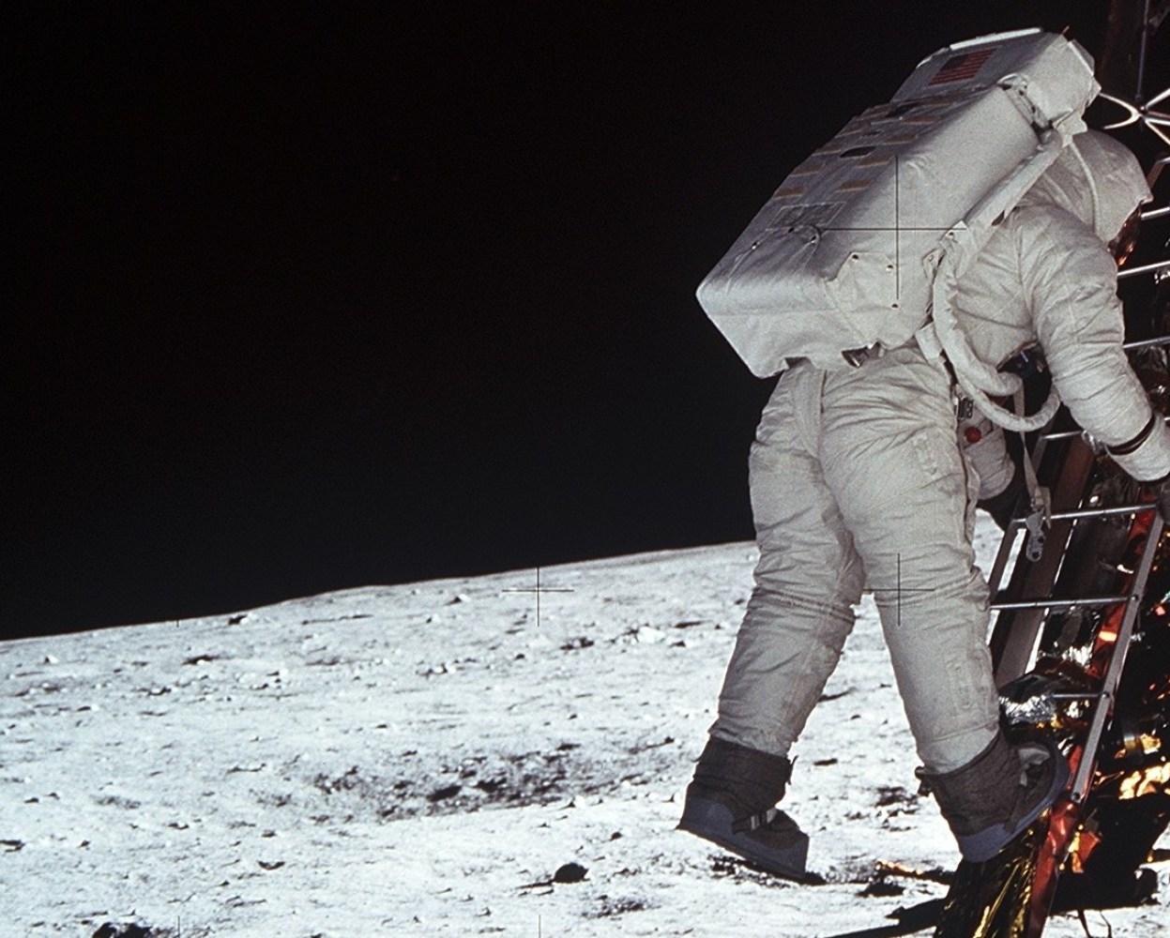
2006.g. NASA atklāja, ka ir pazaudējusi 1969. g. nolaišanās uz Mēness ierakstu oriģinālus
Notes:
http://www.reuters.com/article/us-nasa-tapes-idUSTRE56F5MK20090716

Slide 3
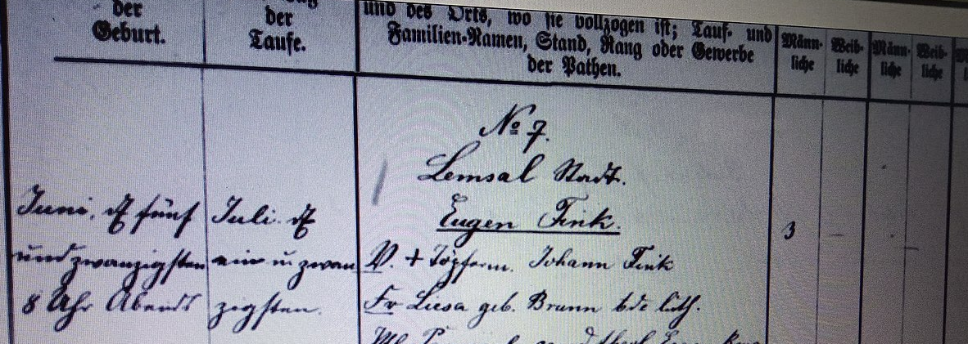

Slide 4
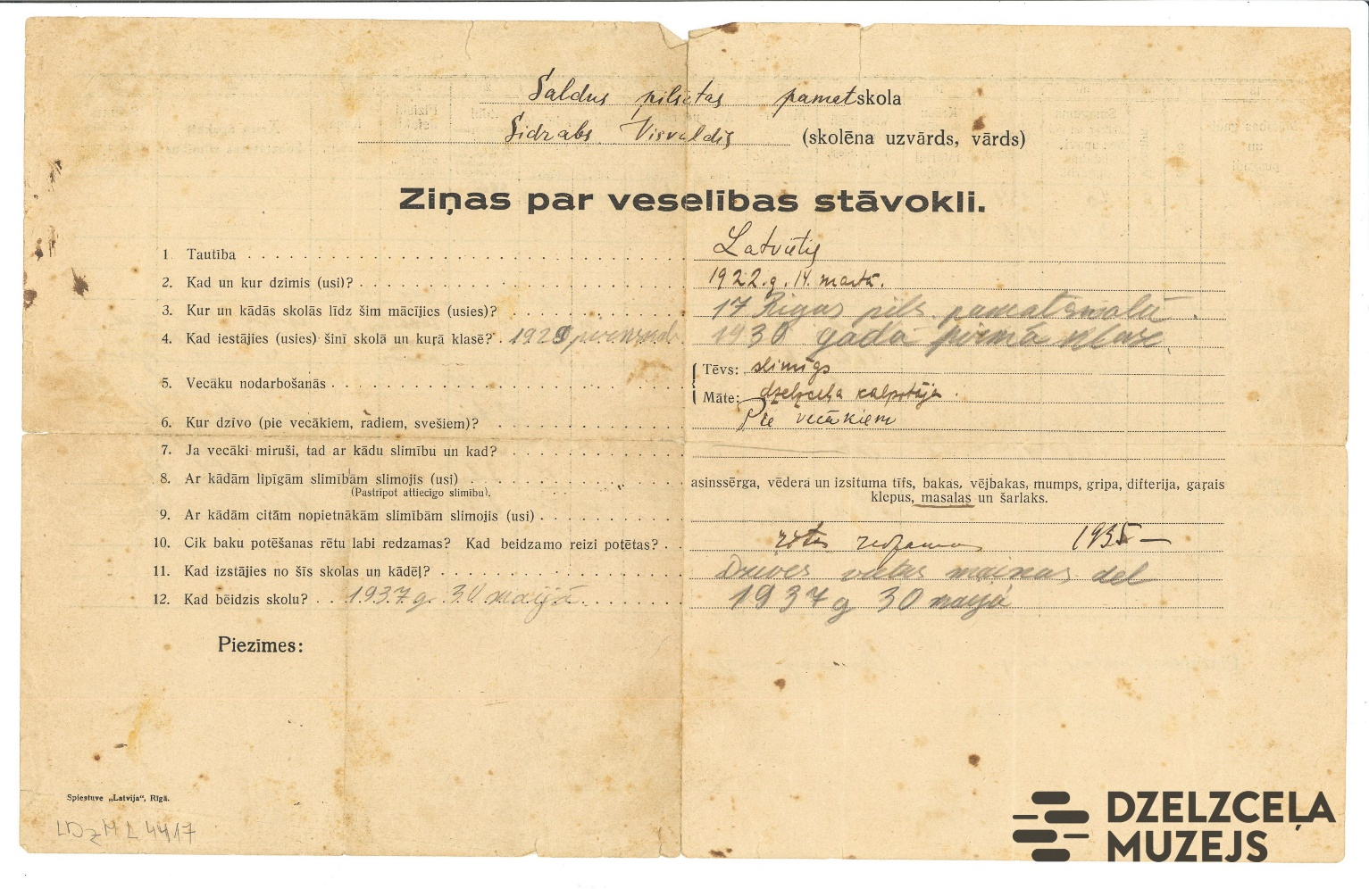

Slide 6
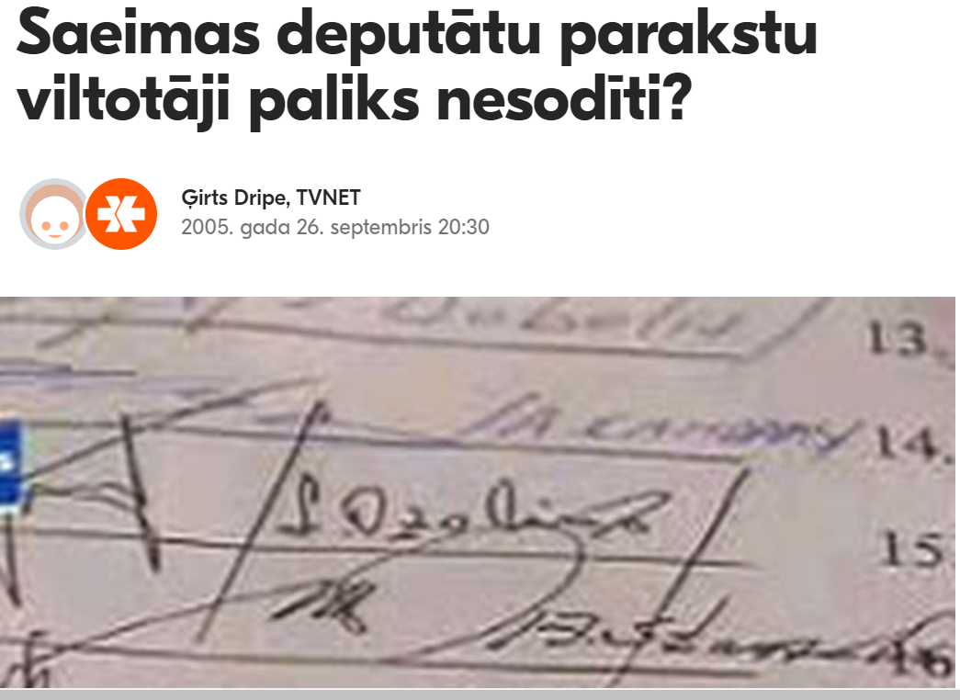
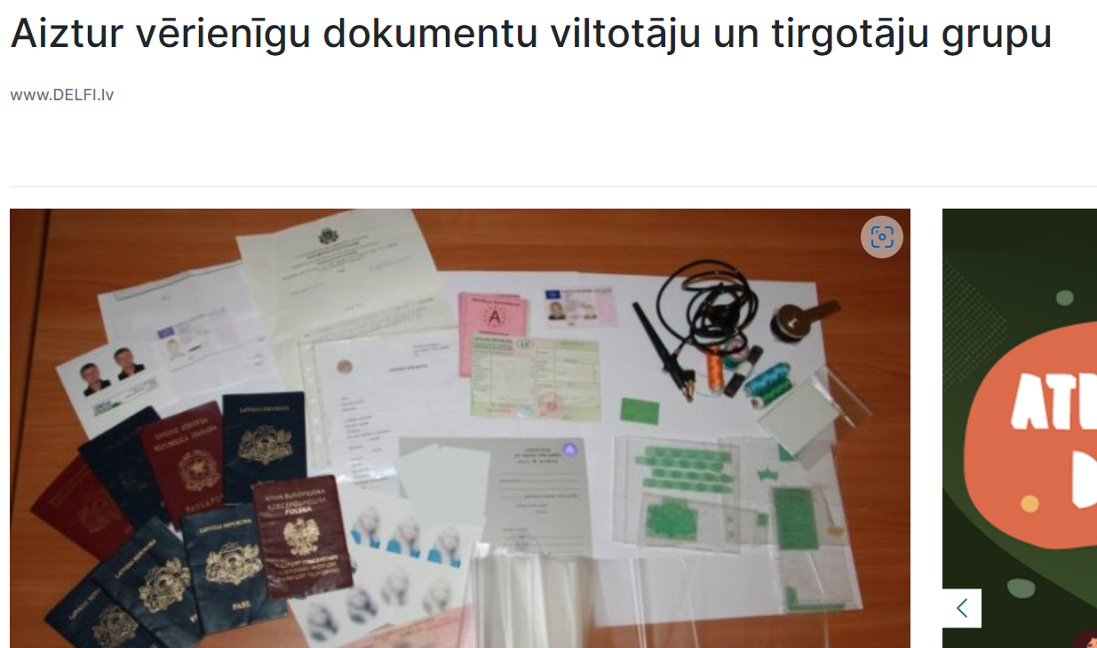

Slide 8
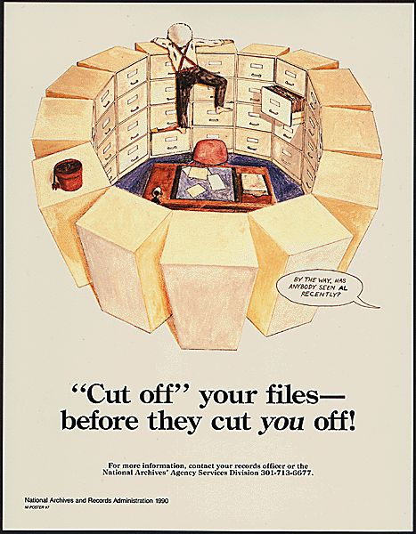
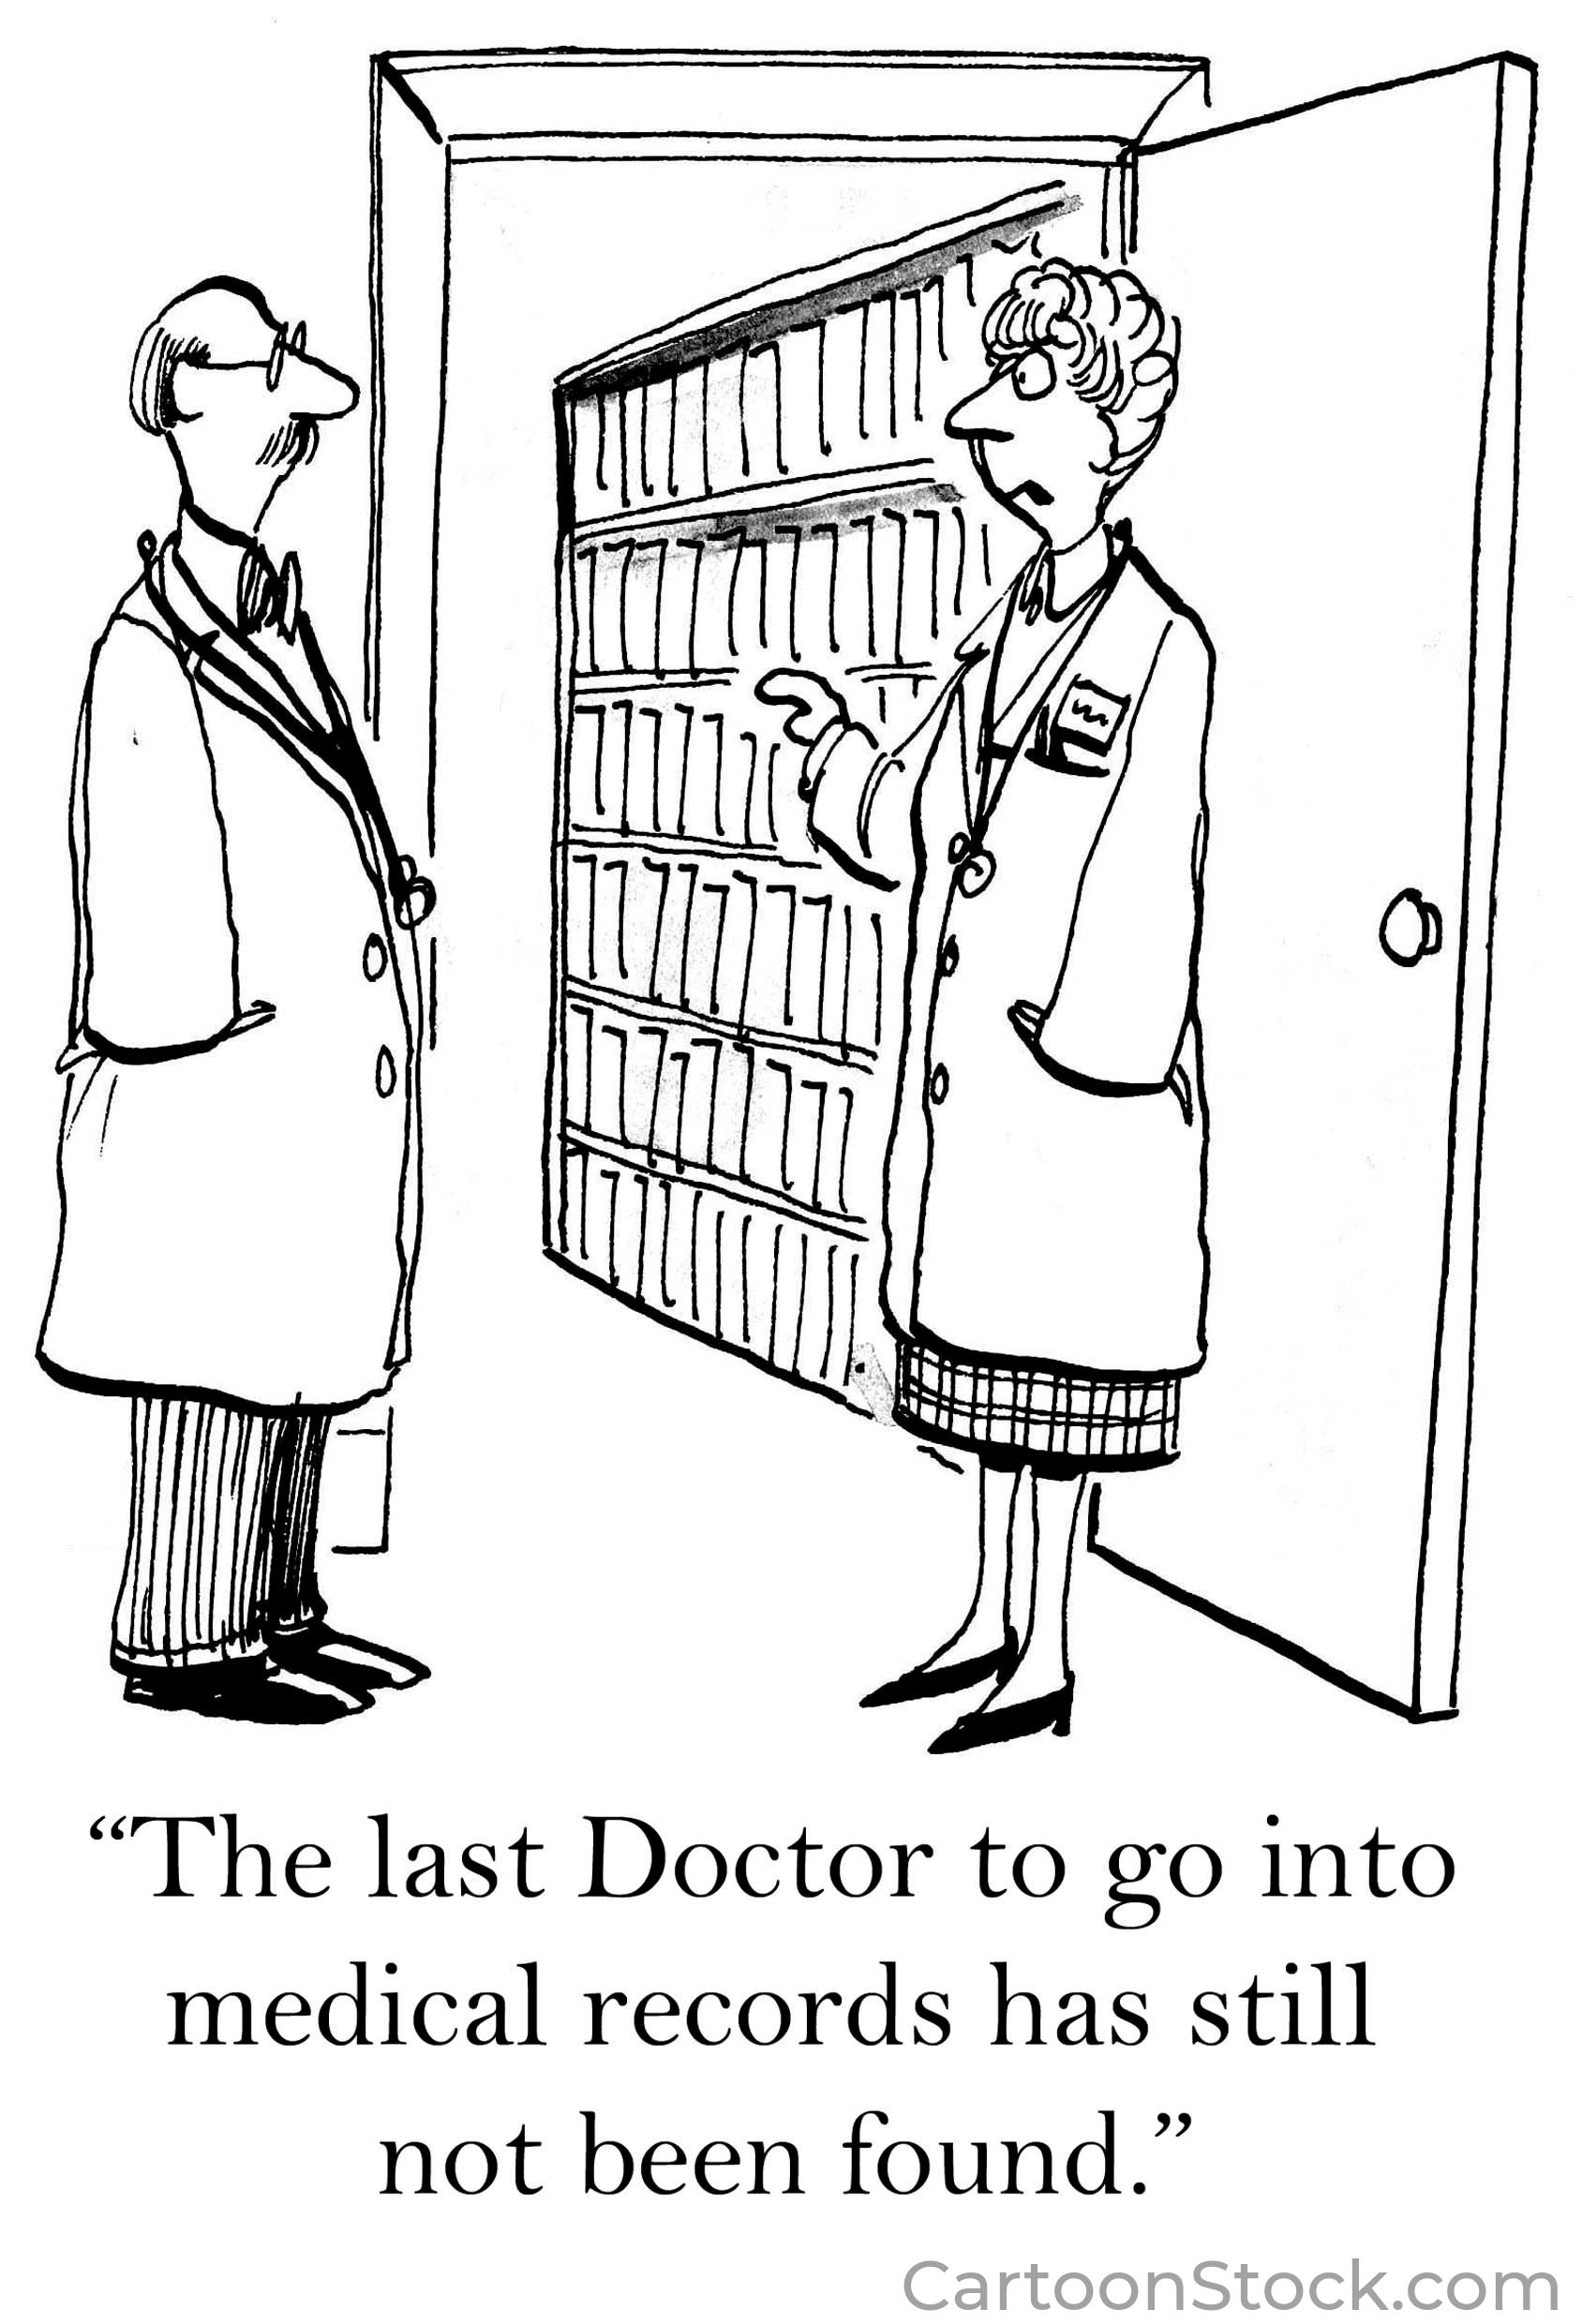

Slide 9
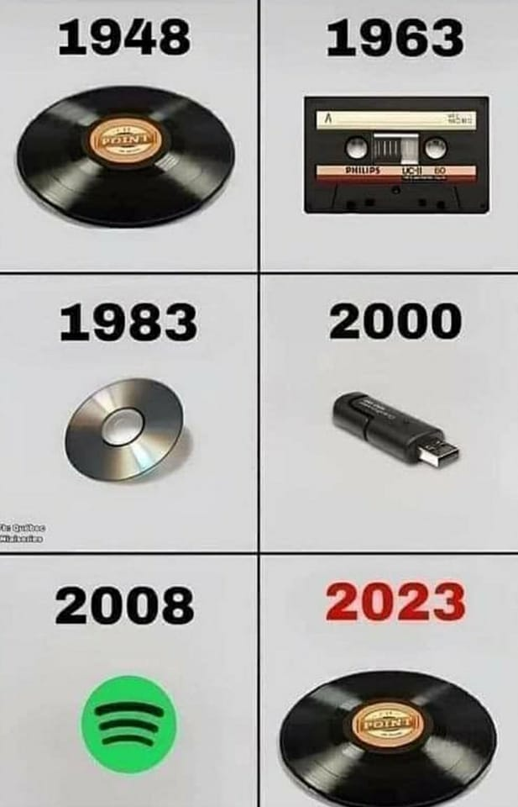
Arhīvu formāti:
XML
PDF/A-1b
TXT UTF-8
TIFF
PNG

Slide 10
